Slide 1

软件项目管理
北京邮电大学软件学院
韩万江
chapter__6

Slide 2
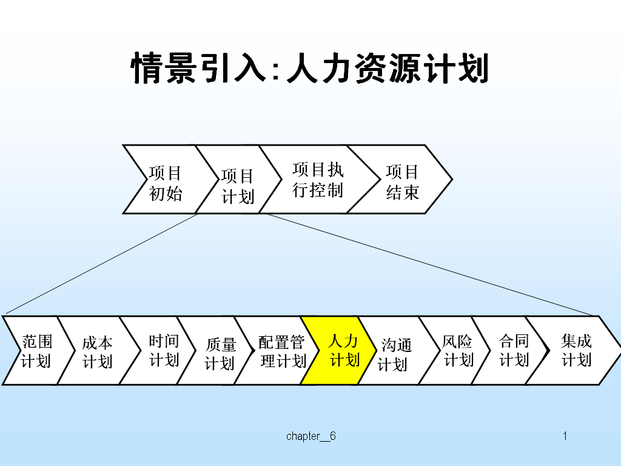
情景引入:人力资源计划
chapter__6

Slide 3
软件项目管理
第 9 章
软件项目人力资源计划
chapter__6

Slide 4
本章要点
一、团队概念
二、项目组织形式
三、项目人员管理计划
四、干系人管理计划
五、案例分析
chapter__6

Slide 5
团队的定义
团队是一定数量的个体成员组织的集合
包括自己组织的人、供应商、分包商、客户等
为一个共同的目标工作，协调一致，愉快合作
最终开发出来高质量的产品
chapter__6

Slide 6
团队管理的特点
针对临时性
着重团队性
适应项目生命期
chapter__6

Slide 7
本章要点
一、团队概念
二、项目组织形式
三、项目人员管理计划
四、干系人管理计划
五、案例分析
chapter__6

Slide 8
组织结构特点
临时性
目标性
chapter__6

Slide 9
组织结构的主要类型
职能型
项目型
矩阵型
chapter__6

Slide 10
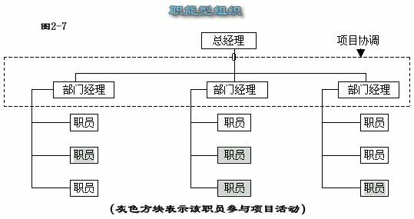
职能型
chapter__6

Slide 11
职能型优点
可以充分发挥职能部门的资源集中优势
部门的专家可以同时为部门内不同项目使用
便于相互交流 , 相互支援
可以随时增派人员
可以将项目和本部门的职能工作融为一体
chapter__6

Slide 12
职能型缺点
项目和部门利益发生冲突，职能部门更重视本部门的目标,会忽视项目目标
资源平衡会出现问题
权利分割不利于各个职能部门的交流和团结协作
行政隶属关系使得项目经理没有充分的权利
chapter__6

Slide 13
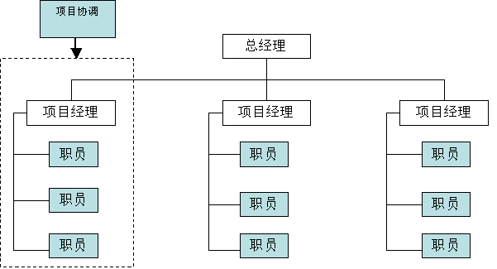
项目型
chapter__6

Slide 14
项目型优点
项目经理对项目可以负全责
项目目标单一，可以以项目为中心,有利于项目顺利进行
避免多重领导
组织结构简单，交流简单,快速
chapter__6

Slide 15
项目型缺点
资源不能共享
各个独立的项目处于相对封闭状态,不利于公司政策的贯彻
对项目组织的成员缺少一种事业上的连续性和安全感
项目组织之间处于分割状态,缺少信息交流
chapter__6

Slide 16
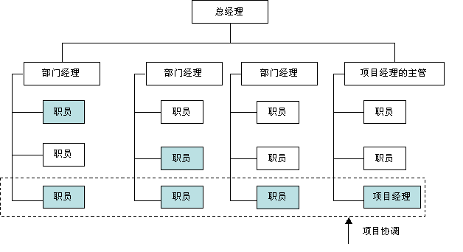
矩阵型
chapter__6

Slide 17
矩阵型优点
专职的项目经理负责整个项目 , 以项目为中心,
公司的多个项目可以共享各个职能部门的资源
即利于项目目标的实现,又利于公司目标方针的贯彻
项目成员的顾虑减少了
chapter__6

Slide 18
矩阵型缺点
容易引起职能经理和项目经理权力的冲突
资源共享也能引起项目之间的冲突
项目成员有多头领导
chapter__6

Slide 19
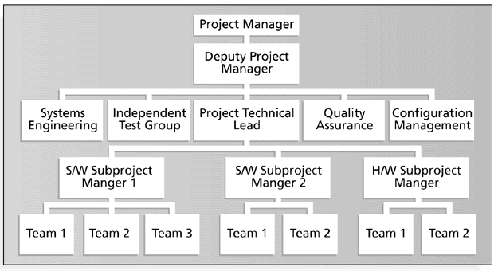
Sample Organizational Chart for a Large IT Project
chapter__6

Slide 20
案例题
你的项目管理的经验告诉你，你的基本职责就是通过授权，将任务分配给团队的成员，依靠它们的力量开发出项目计划要求的可交付成果。由于你的项目不是项目型组织，因此你不能直接参与人力资源管理的工作（它们是职能经理和人力资源经理的主要工作），因此，你需要
A) 从外部筹集资源来完成项目工作
B) 确保项目人员认识到为了保证项目的顺利完成，服从行政管理是必要的
C) 希望职能经理不要过多的管理项目团队的成员
D) 请求人力资源主管亲自批准项目人员分配计划
chapter__6

Slide 21
本章要点
一、团队概念
二、项目组织形式
三、项目人员管理计划
四、干系人管理计划
五、案例分析
chapter__6

Slide 22
选择合适的项目人员
例如:
1) 项目经理
2) 系统分析员
3) 系统设计员
4) 数据库管理员
5) 支持工程师
6) 程序员
7) 质量保证人员
8) 配置管理人员
9) 业务专家（用户）
10) 测试人员
等等
chapter__6

Slide 23
情景项目:项目角色
SPM需要的角色人员
chapter__6

Slide 24
人员管理计划
人力资源管理计划描述了项目团队的人员什么时候如何加入到团队中和离开团队。作为项目计划一部分，详细程度因项目而异。
chapter__6

Slide 25
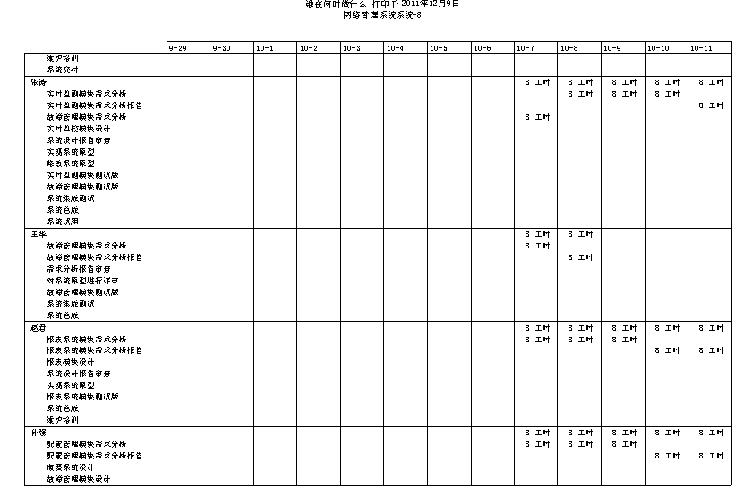
人员管理计划例子
chapter__6

Slide 26
RAM( Responsibility Assignment Matrix)
责任分配矩阵是用来对项目团队成员进行分工，明确其角色与职责的有效工具
chapter__6

Slide 27
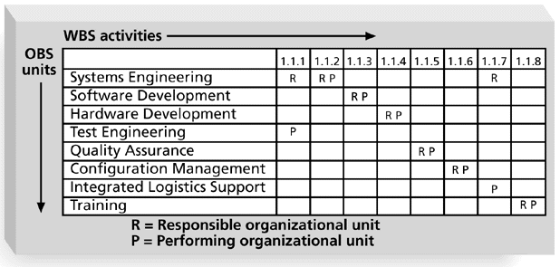
Sample Responsibility Assignment Matrix (RAM)
chapter__6

Slide 28
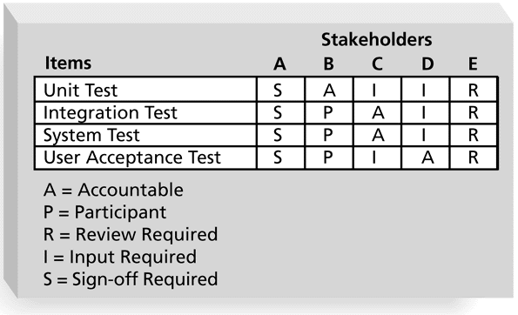
RAM Showing Stakeholder Roles
chapter__6

Slide 29
本章要点
一、团队概念
二、项目组织形式
三、项目人员管理计划
四、干系人管理计划
五、案例分析
chapter__6

Slide 30
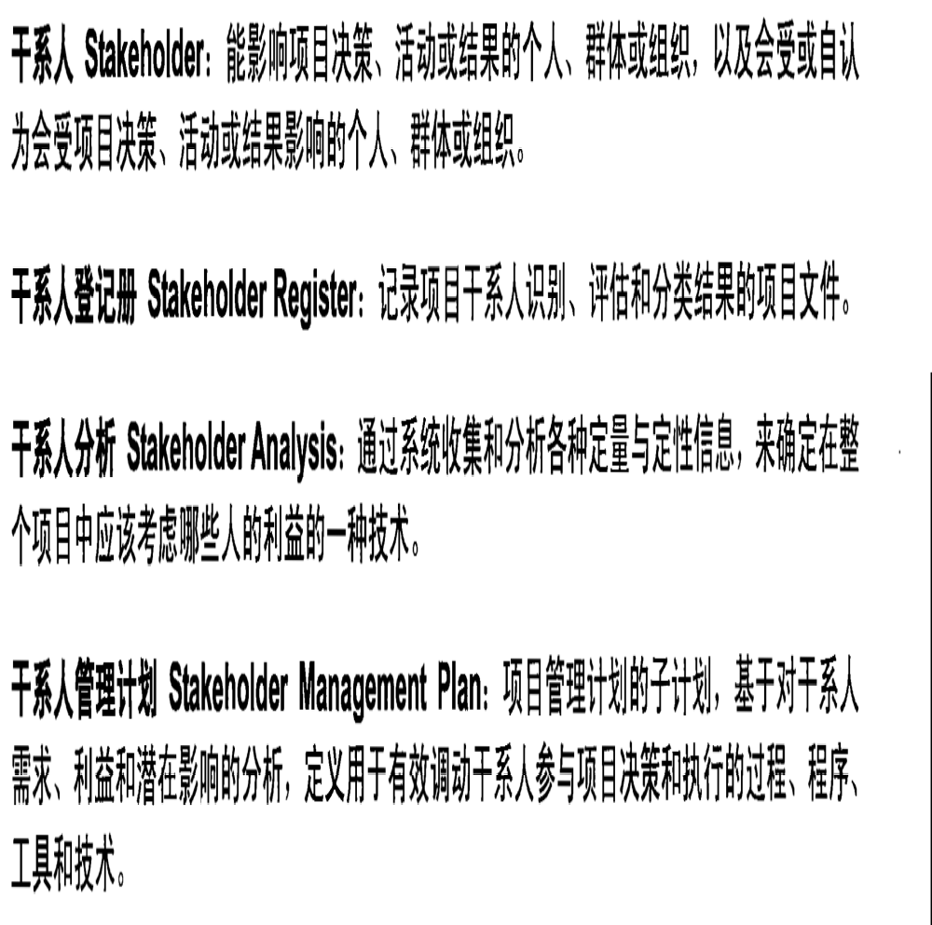
干系人（Stakholder）
chapter__6

Slide 31
识别干系人
识别出干系人，分析和记录他们的相关信息。例如联络信息、他们的利益、参与度、影响力、以及对项目成功的潜在影响。
chapter__6

Slide 32
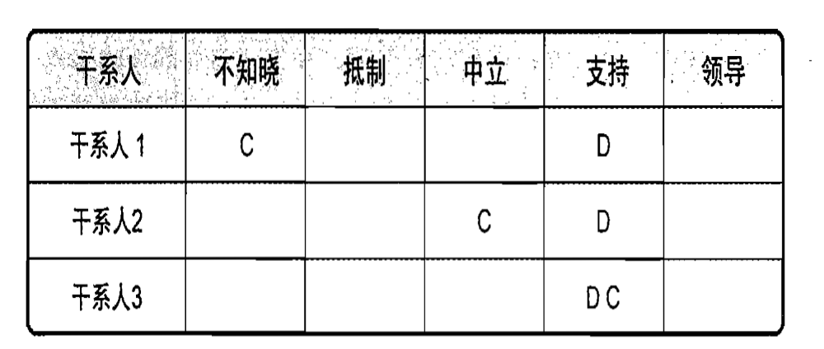
干系人参与评估矩阵
chapter__6

Slide 33
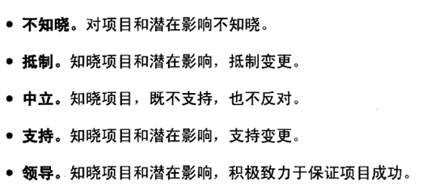
项目干系人参与分类
chapter__6

Slide 34
干系人管理计划
chapter__6

Slide 35
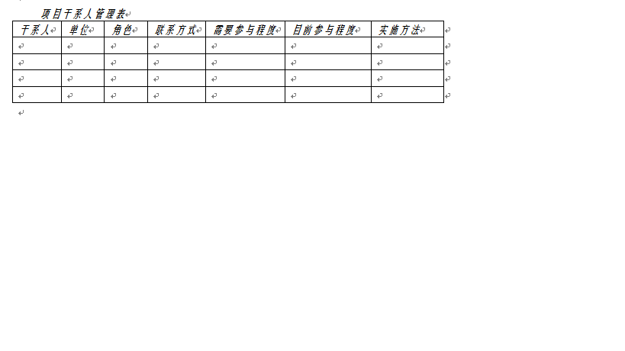
情景项目:项目干系人计划
SPM项目干系人计划
chapter__6

Slide 36
本章要点
一、团队概念
二、项目组织形式
三、项目人员管理计划
四、干系人管理
五、案例分析
chapter__6

Slide 37
案例分析
“校务通系统”项目团队组织结构：
团队组织结构
chapter__6

Slide 38
情景展现:SPM项目人力规划
SPM项目人员的计划
1）团队的组织结构
2）人员的角色分工
3）计划中体现人员任务
4）项目干系人管理表
chapter__6

Slide 39
小结
人力资源计划
  项目组织形式
  项目人员计划
chapter__6

